Slide 1
מחלקות – חזרה והרשאות בזמן מגיפת קורונה
הנדסת תוכנה – שכבת י' – אפריל 2024

Slide 2
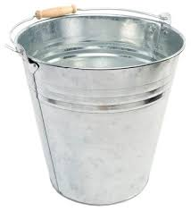
דלי הוא כלי קיבול שיש לו נפח. אפשר לייצר הרבה דליים. אפשר להעביר מים מדלי אחד לשני. אפשר למלא את הדלי במים מהנהר. אפשר לדעת כמה מים יש בדלי, מה הקיבולת שלו וכמה מקום ריק יש בו. לא ניתן לשנות את הקיבולת של הדלי! ניתן לשכפל דלי!

Slide 3
נתכנן מחלקה המייצגת דלי (Bucket)
מהם התכונות של דלי?
Notes:
עשוי לדרוש יותר משקופית אחת

Slide 4
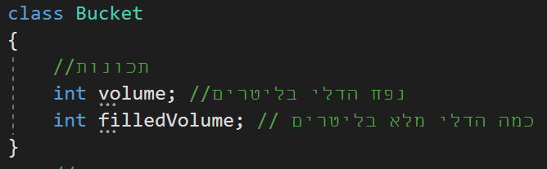
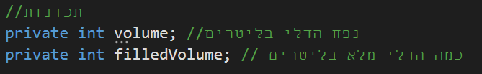
נתכנן מחלקה המייצגת דלי (Bucket)
Notes:
עשוי לדרוש יותר משקופית אחת

Slide 5
נתכנן מחלקה המייצגת דלי (Bucket)
אילו פרמטרים תקבל הפעולה הבונה?
Notes:
עשוי לדרוש יותר משקופית אחת

Slide 6
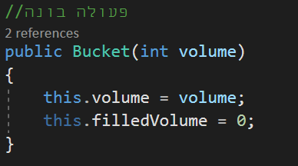
נתכנן מחלקה המייצגת דלי (Bucket)
Notes:
עשוי לדרוש יותר משקופית אחת

Slide 7
נתכנן מחלקה המייצגת דלי (Bucket)
אילו פעולות מאחזרות / קובעות יש להגדיר?
Notes:
עשוי לדרוש יותר משקופית אחת

Slide 8
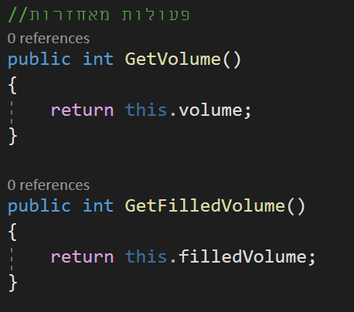
נתכנן מחלקה המייצגת דלי (Bucket)
Notes:
עשוי לדרוש יותר משקופית אחת

Slide 9
נתכנן מחלקה המייצגת דלי (Bucket)
אילו פעולות נוספות יש להגדיר?
Notes:
עשוי לדרוש יותר משקופית אחת

Slide 10
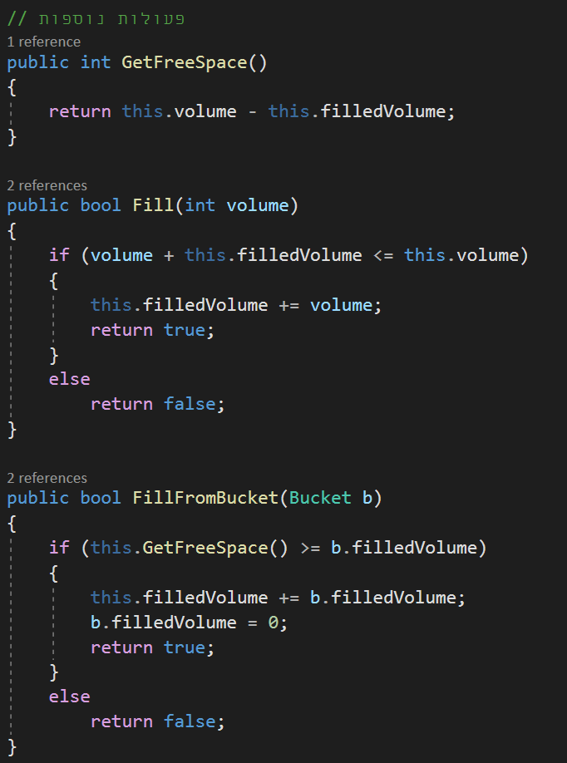
Notes:
עשוי לדרוש יותר משקופית אחת

Slide 11
נתכנן מחלקה המייצגת דלי (Bucket)
איך נאפשר לשכפל דלי?
Notes:
עשוי לדרוש יותר משקופית אחת

Slide 12
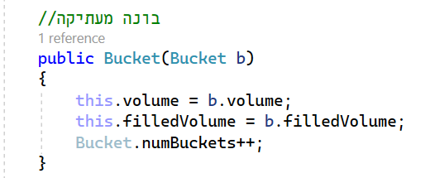
נתכנן מחלקה המייצגת דלי (Bucket)
איך נאפשר לשכפל דלי? בעזרת פעולה בונה מעתיקה!
Notes:
עשוי לדרוש יותר משקופית אחת

Slide 13
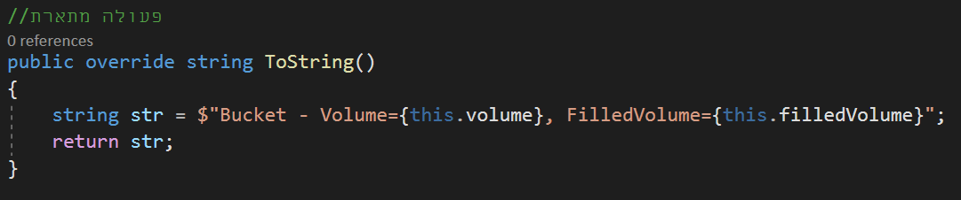
נתכנן מחלקה המייצגת דלי (Bucket)
ולא לשכוח פעולה מתארת!
Notes:
עשוי לדרוש יותר משקופית אחת

Slide 14
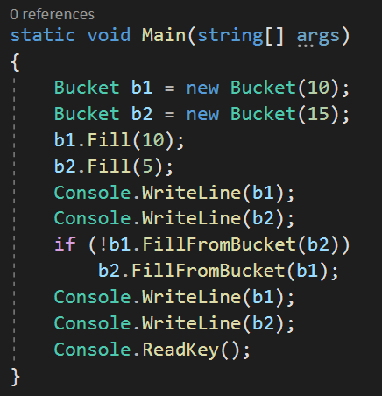
נבדוק את המחלקה
מה יהיה הפלט?
Notes:
עשוי לדרוש יותר משקופית אחת

Slide 15
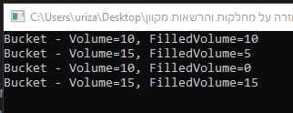
נבדוק את המחלקה
הפלט
Notes:
עשוי לדרוש יותר משקופית אחת

Slide 16
יש דרישות נוספות! צריך לדעת כמה דליים נוצרו. כמה מים יש בכל הדליים יחד. וכמה ליטר מים יש בדלי בממוצע. מה צריך לשנות במחלקה?

Slide 17
מה צריך לשנות במחלקה?
תכונות סטטיות
Notes:
עשוי לדרוש יותר משקופית אחת

Slide 18
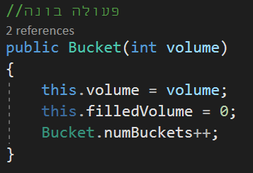
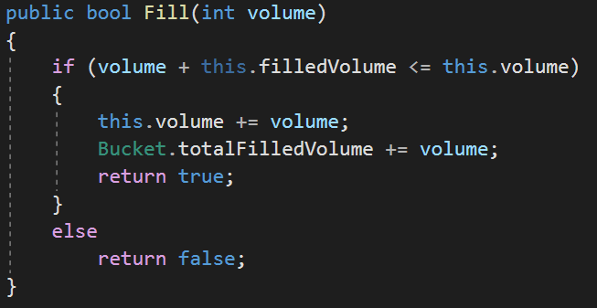
מה צריך לשנות במחלקה?
עדכון פעולות
Notes:
עשוי לדרוש יותר משקופית אחת

Slide 19
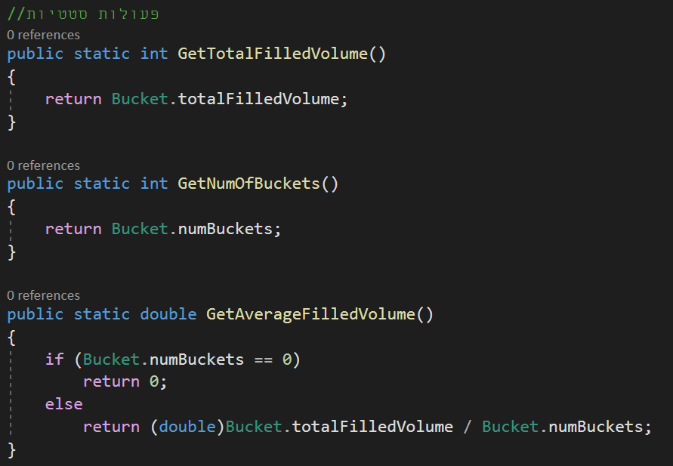
מה צריך לשנות במחלקה?
הוספת פעולות! למה הן סטטיות?
Notes:
עשוי לדרוש יותר משקופית אחת

Slide 20
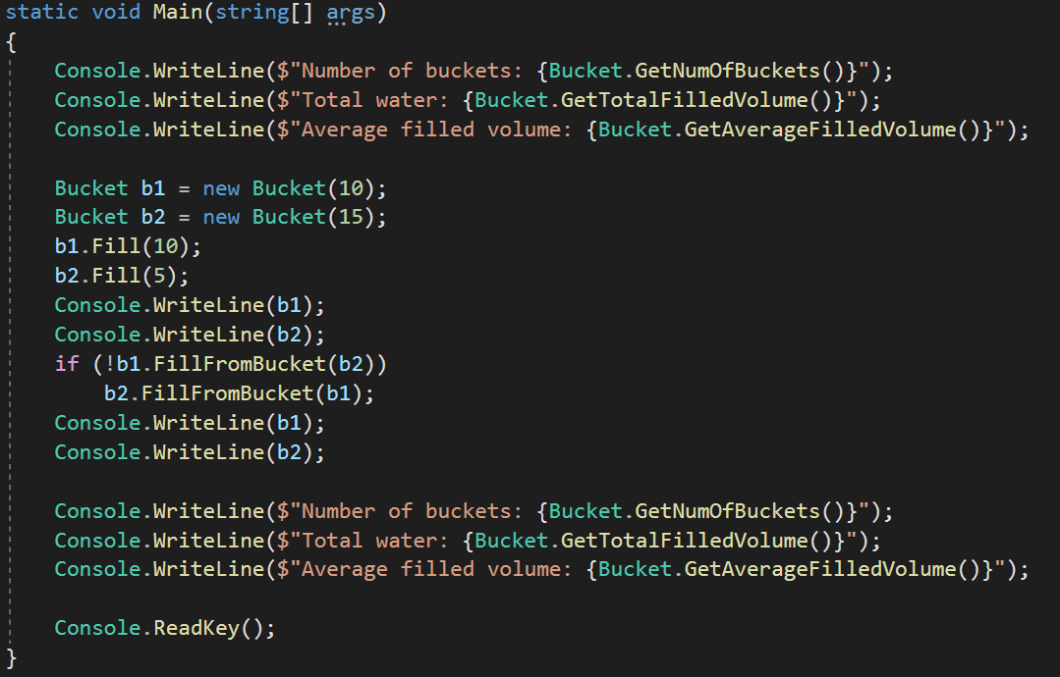
נבדוק את המחלקה אחרי השינויים
מה יהיה הפלט?
Notes:
עשוי לדרוש יותר משקופית אחת

Slide 21
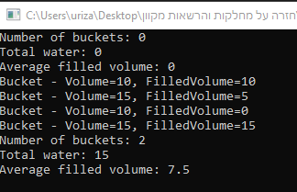
נבדוק את המחלקה אחרי השינויים
הפלט:
Notes:
עשוי לדרוש יותר משקופית אחת

Slide 22
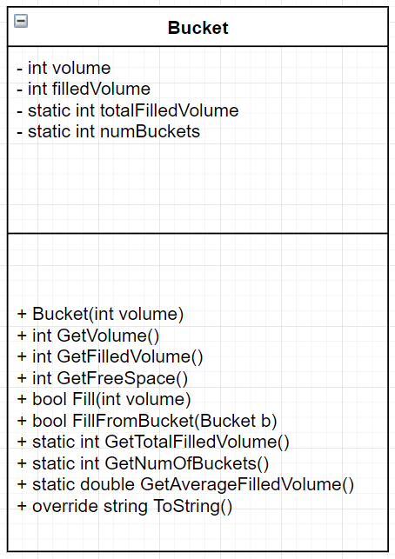
ממשק מחלקה, UML ועיקרון ההכמסה (Encapsulation)
Notes:
עשוי לדרוש יותר משקופית אחת

Slide 23
תכונות ופעולות פרטיות (private) וציבוריות (public)
ההרשאות private ו- public מגדירות לאילו קטעי קוד יש הרשאה לגשת לתכונות או פעולות (בעזרת האופרטור נקודה '.')
ההרשאה היא לא לאדם מסוים אלא לקטע קוד!
הרשאה מסוג private אומרת שרק לקוד בתוך המחלקה מותר לגשת.
הרשאה מסוג public אומרת שניתן לגשת מכל קטע קוד בתוכנית!
כלל אצבע: תכונות לעולם יהיו פרטיות!!! בגלל עיקרון ההכמסה (Encapsulation).
Notes:
עשוי לדרוש יותר משקופית אחת

Slide 24
תרגילים לשיעורי בית
בספר עמוד 17-8 ו- 17-9 (לקרוא ולענות על התרגיל)

